Slide 1


Facebook: возможности таргетингов
Наталья Мороз
Генеральный директор Amarena Group
Официальный реселлер Facebook в России
AMARENA

Slide 2
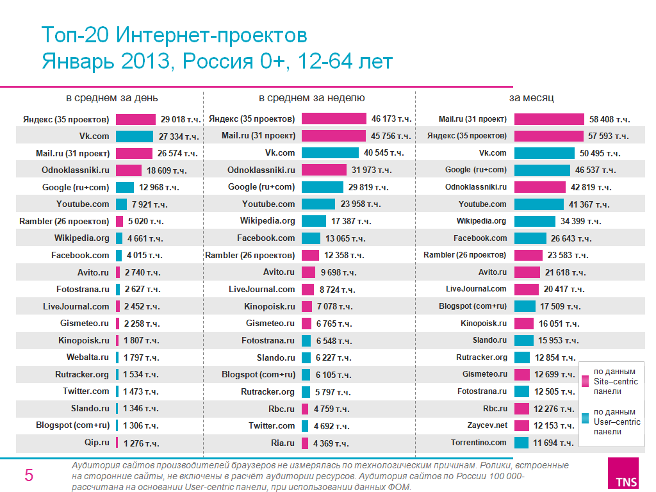
Январь 2013

Slide 3
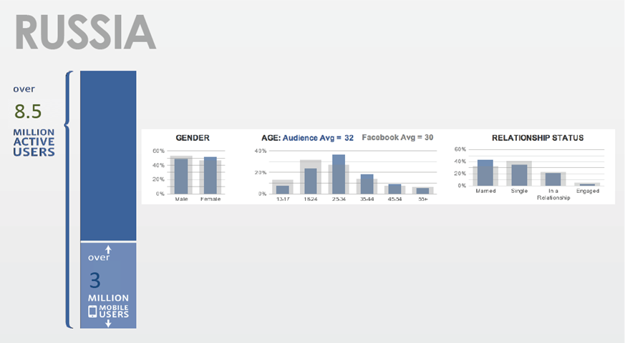
Facebook 2013

Slide 4
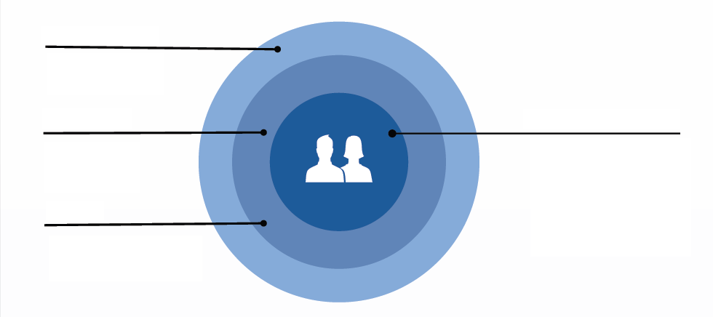
Таргетинги
Демографические
Возраст
Пол
Кастомизированные / CRM
Персональные
Образование
Местоположение
E-mail
Телефон
User ID
Социальные
Интересы
Связи с друзьями
Активности (check-in)

Slide 5
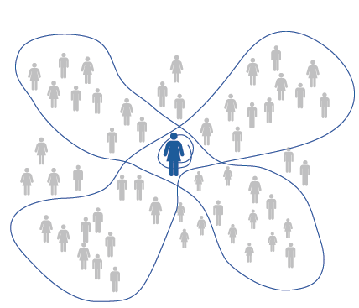
Таргетинги
Кастомизированные / данные из CRM
E-mail
Телефон
User ID
Рост отклика на
рекламу в 2+ раза

Slide 6
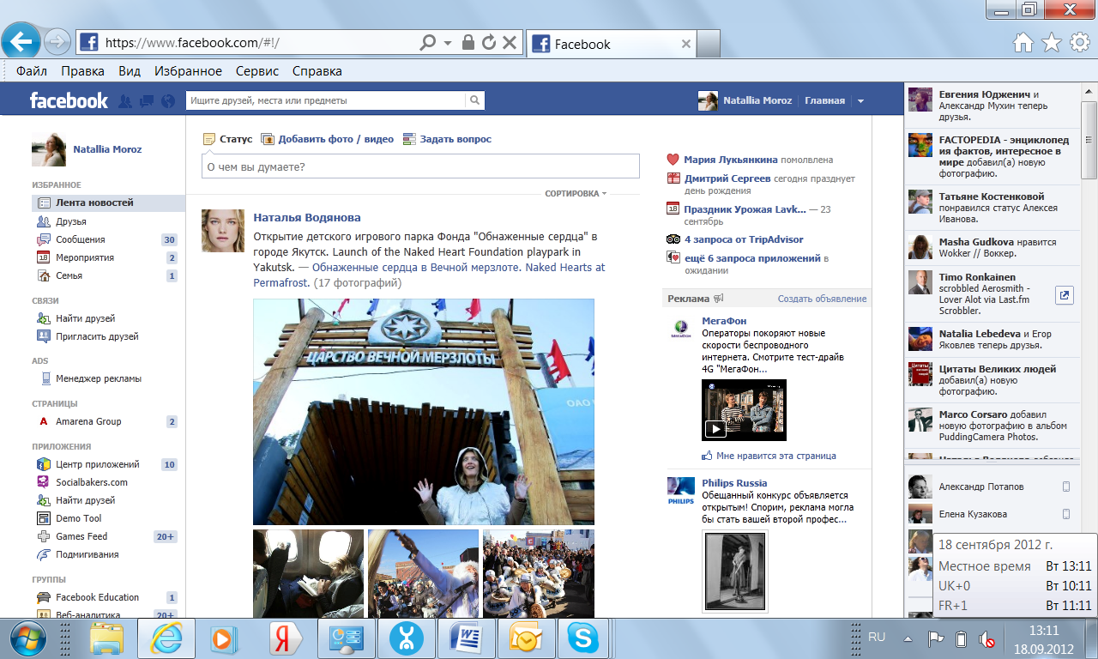
Кейс «МегаФон»: рекламная кампания с таргетингом на номера мобильных телефонов

Slide 7
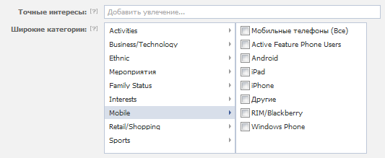
Группы таргетингов

Slide 8
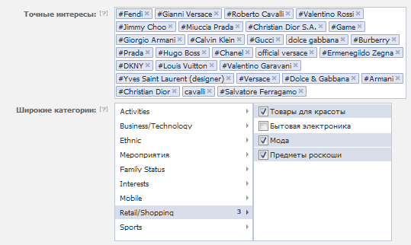
Таргетинги по точным интересам
Таргетирование на категорию люкс (премиальная аудитория)

Slide 9
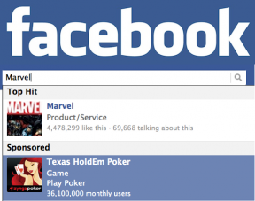
Таргетинг на конкурентов в поиске

Slide 10
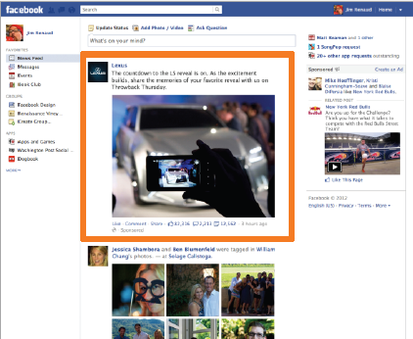
Таргетинг по расположению рекламы

Slide 11
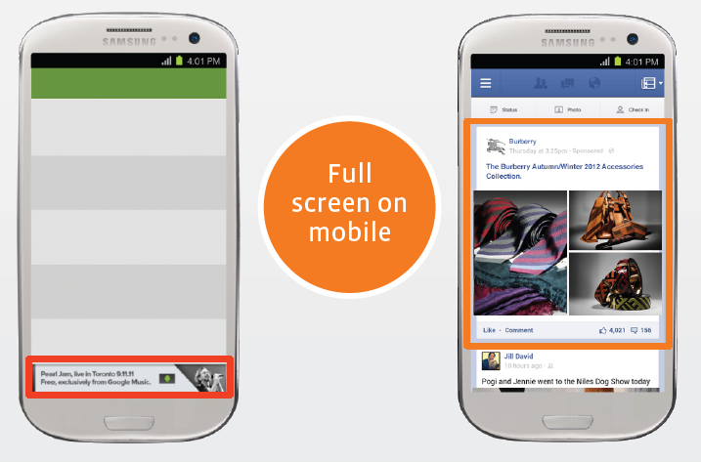
Таргетинг по расположению рекламы

Slide 12
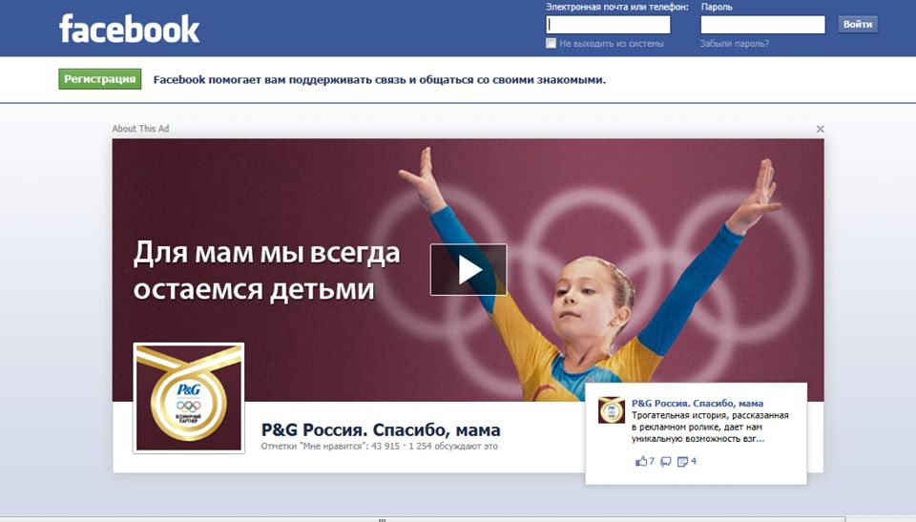
Таргетинг по расположению рекламы

Slide 13
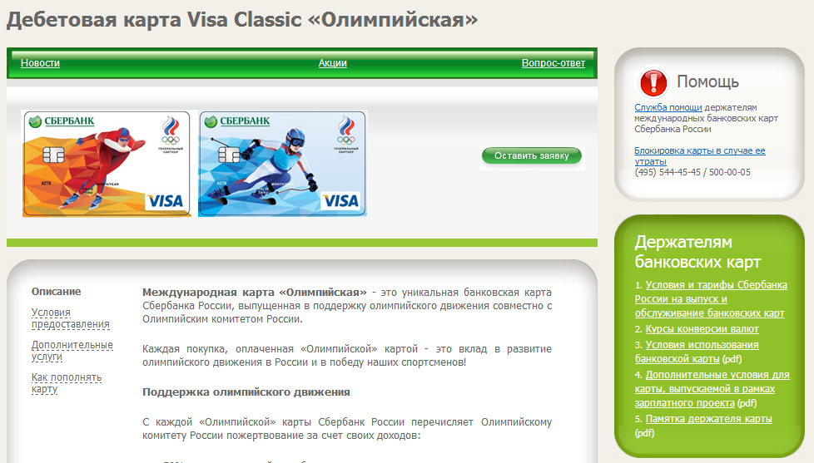
Ретаргетинг

Slide 14
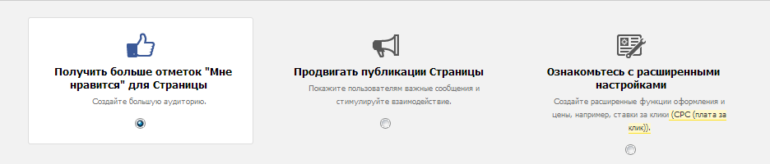
Алгоритм работы рекламы
Подписчики
Охват / Вовлечение
KPI по стоимости

Slide 15
Как построить медиа - стратегию?
ОХВАТ
Анонс ключевых событий
Вовлечение / Fan Engagement
Сбор подписчиков
Jan Feb Mar Apr May Jun Jul Aug Sep Oct Nov Dec

Slide 16
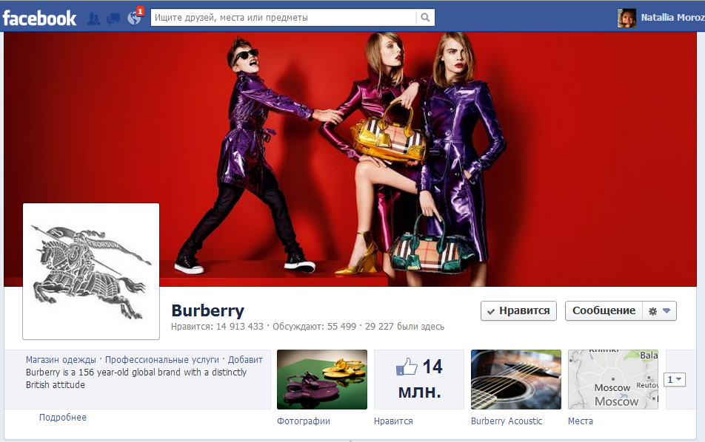

Slide 17
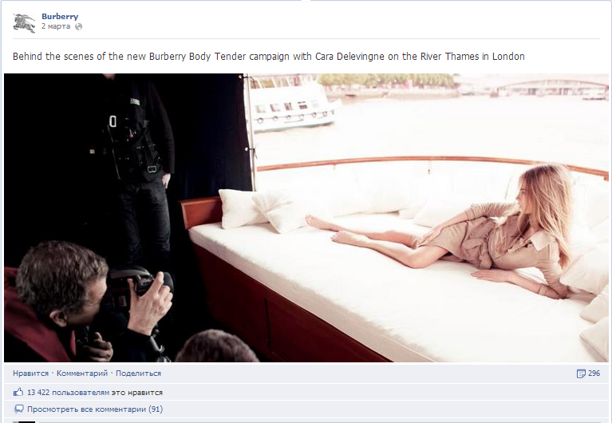

Slide 18
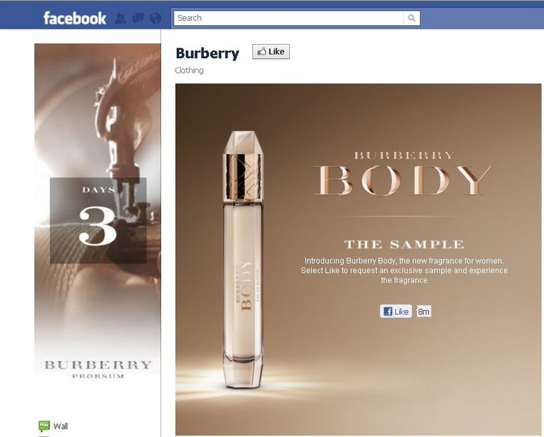

Slide 19


Slide 20
Работа в России
Средний бизнес (от 150 000 / мес.):
Российские закрывающие документы
Техническая поддержка
ТОП – рекламодатели (от 1 000 000 / мес.):
Российские закрывающие документы
Выделенный менеджер
Квартальные встречи с международной командой
Совместный PR
Совместные исследования
Возможность первыми тестировать новые рекламные продукты

Slide 21

Amarena Group
Россия, Москва, Воздвиженка, 10
+7 495 641 16 30 / www.amarena-corp.com / fb@amarena-corp.com

